Slide 1
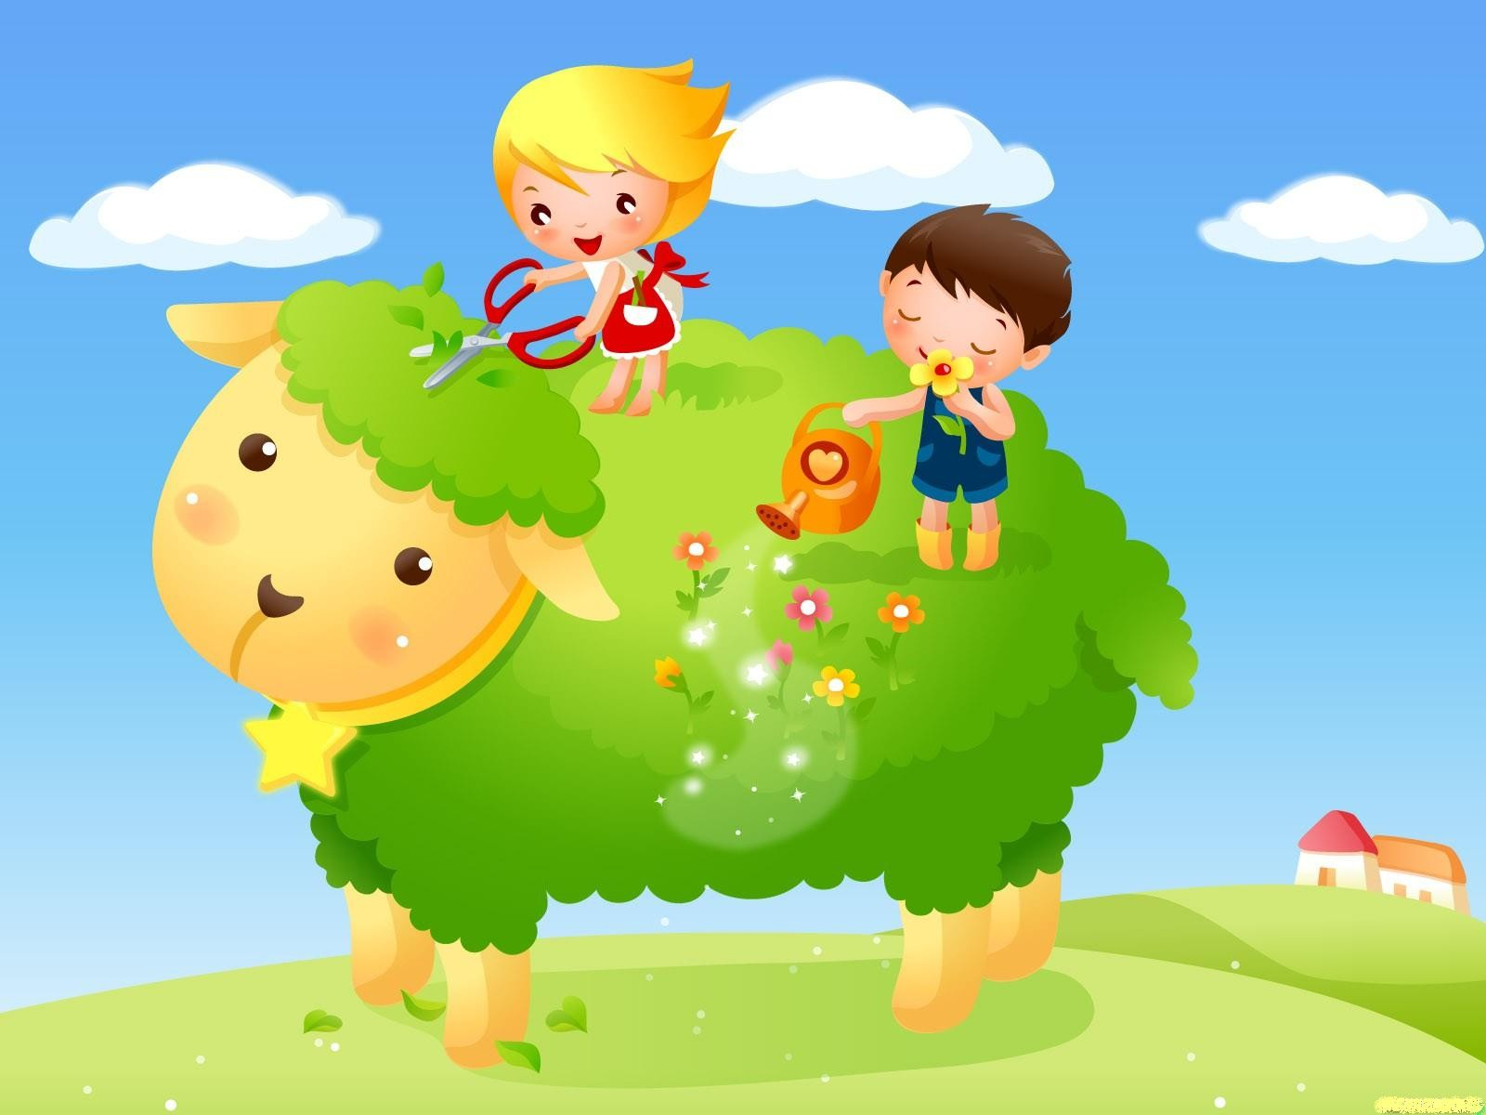
Мини-проект по экологии во 2 младшей группе: «Цветы в нашей жизни»
МАДОУ Детский сад №6 п. Серышево
Воспитатели: Казакова С.А.
Вахрушева М.Н.

Slide 2
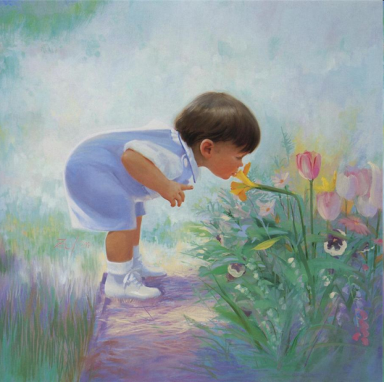
«Любовь к природе, впрочем, как и всякая человеческая любовь, закладываются в нас с детства».
И.С. Соколов -Микитов
«Любовь к природе, впрочем, как и всякая человеческая любовь, закладываются в нас с детства».
И.С. Соколов -Микитов

Slide 3
Цели мини-проекта: Изучение детьми объектов живой природы во взаимосвязи со средой обитания.
Задачи:
Учить детей вести наблюдение за объектом живой природы.
Учить замечать прекрасное в природе, учить заботиться о саженцах и цветущих растениях.
Развивать умение делать выводы, устанавливая причинно- следственные связи между объектами природы, используя развивающие модели.
Воспитывать чувство сопереживания и желания помочь нуждающимся объектам природы. Формировать навыки ухода за растениями.
Воспитывать эмоционально-положительное отношение к природе.

Slide 4
III этапа
Апрель
Посев семян на окне. Наблюдение за ростом и развитием растений.
Март
Знакомство и ухаживание за комнатными растениями.
Май
Высаживание рассады растений на участке.

Slide 5
I этап. Март
НОД в области: «Познание».
«Что растет на окне».
Цель: Привить детям интерес к растениям, стоящим на окне.
Задачи:
Учить запоминать названия растений;
Развивать чувство восхищения цветущими растениями.
Воспитывать любовь к живой природе.
Знакомство и ухаживание за комнатными растениями.

Slide 6
НОД в области: «Познание».
«Малыш, покажи как ты меня любишь».
Цель: воспитывать желание помочь растению.
Задачи:
Учить различать части растения.
Развивать навыки ухода за растениями (протирание листьев, поливка, удаление сухих листьев).
Воспитывать чувство сопереживания к растению, которое нуждается в поливе.
НОД в области: «Художественное творчество».
«Цветок для мамы».
Цель: закрепление знаний о цветах.
Задачи:
Учить создавать цветок из предложенных деталей.
Продолжать развивать навыки нанесения клея на деталь, правильно держать кисть.
Воспитывать чувство восхищения результатом своей работы.

